Slide 1
Luento 1: Kurssin esittely ja tutkimuskysymykset
Ihmisten ja organisaatioiden tutkimus, kevät 2024
Aalto-yliopisto
Luennoitsija: Vivi Säiläkivi

Slide 2
Esittäytyminen
Kuka olet
Onko jonkinlaisia ajatuksia tai käsityksiä tähän kurssiin liittyen?
Mitä tahansa muuta

Slide 3
Vuorovaikutuksen periaatteita - pätevät myös luennoitsijaan
Ole avoin, kuuntele ja anna tilaa kaikille
Kuuntele aktiivisesti ja pyydä selvennystä, jos jokin jää epäselväksi. Älä keskeytä muita äläkä monopolisoi keskustelua. Kunnioita toisten aikaa, tilaa ja vaivaa.
Puhu harkiten ja kunnioittavasti
Älä tee oletuksia toisten taustoista, kokemuksista tai pronomineista. Haasta ajatuksia kunnioittavasti ja kritisoi ajatuksia ja ideoita sen sijaan, että kritisoisit ihmisiä niiden takana.
Tunnista ennakkoluulosi ja kyseenalaista olettamukset
Puhu omista kokemuksistasi yleistämättä. Tunnista, että oma taustasi ja kokemuksesi vaikuttavat tapaan, jolla ajattelet ja toimit.
Jos havaitset epäkohtia, tuo ne esiin
Jos loukkaannut jostakin keskustelun aikana sanotusta asiasta, voit kertoa siitä luennoitsijalle ja katsotaan yhdessä, mitä tehdään. Jos jokin sanomasi tai tekemäsi asia on koettu epäkunnioittavaksi, kuuntele, yritä ymmärtää ja pyydä anteeksi.
Kanna vastuu keskustelun laadusta
Notes:
Tuleeko opiskelijoilla mieleen lisättävää tai täsmennettävää?

Slide 4
Mitä tällä kurssilla opitaan?
Kurssin jälkeen opiskelija osaa:
määritellä määrällisen ja laadullisen tutkimuksen ja niiden erot
muodostaa laadulliseen ja määrälliseen tutkimukseen sopivan tutkimuskysymyksen
tehdä puolistrukturoidun teemahaastattelun haastattelurungon
toteuttaa puolistrukturoidun teemahaastattelun
analysoida kerättyä haastattelumateriaalia induktiivisen koodauksen ja temaattisen luokittelun avulla
tehdä määrälliseen tutkimukseen sopivan survey-lomakkeen
määrällisen tutkimuksen eri muuttujatyypit ja tunnistaa, mihin muuttujatyyppiluokkaan eri mitattavat muuttujat kuuluvat
visualisoida sopivilla deskriptiivisillä kuvaajilla määrällistä dataa ja muodostaa kuvaajan perusteella hypoteesin tilastolliselle testille
tunnistaa, missä tapauksissa t-testiä ja khiin neliö -testiä voidaan käyttää
analysoida määrällistä kyselydataa t-testin ja khiin neliö -testin avulla
yhdistää ja arvioida laadullisilla ja määrällisillä menetelmillä saavutettuja tutkimustuloksia tutkimuskysymyksen suhteen
määritellä, mitä epävarmuustekijöitä määrällisten ja laadullisten tutkimustulosten yleistämiseen liittyy
Lyhyemmin sanottuna: osallistuja oppii akateemisen tutkimuksen välttämättömiä taitoja. Näitä taitoja voi soveltaa myös monissa erilaisissa organisaatioissa ja (tieteellisen) tiedon arvioinnissa.
Notes:
Jos esim. Mediassa tai somessa esitetyt erilaiset väitteet, että asia on näin. Onko tieto saavutettu tieteellisen menetelmän avulla? Erilaisissa yhteyksissä käytetyt kuvaajat, sen oppiminen, että deskripiivisen eli kuvailevan kuvaajan perusteella ei voida välttämättä väittää vielä mitään varmaksi, vaan täytyy tehdä tilastollinen testi väitteen (eli hypoteesin) testaamiseksi. Käydään läpi myös miten erilaisilla kuvaajilla voi vääristää ilmiötä.

Slide 5
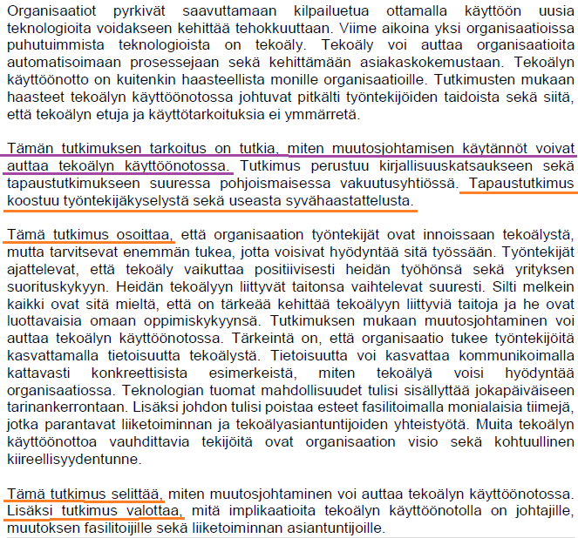
...ja miksi?
Notes:
Diplomitöitä - violetilla tutkimuskysymys - ensimmäisessä ei sanota suoraan, mikä tutkimuskysymys on – se voisi olla 'millaisia ovat ylen työntekijöiden kokemukset käytännöistä ja toimintatavoista organisatiomuutoksessa' - ei siis pakko olla tutkimuskysymystä, jossa tutkitaan yhden tekijän vaikutusta toiseen (määrällinen tyyli) vaan voi olla laadulliseen tyyliin kysymys, jossa tutkitaan esimerkiksi millainen jokin on
Oppii siis myös arvioimaan aiempia diplomitöitä myös
Kandidaatintyössä tehdään kirjallisuuteen perustuva tieteellinen tutkielma, vasta diplomityössä käytetään empiirisiä menetelmiä eli esimerkiksi näitä, joita tällä kurssilla käydään läpi - jos Sisun kurssikuvaukset ovat siis oikeassa

Slide 6
Toisena opiskeluvuonna todennäköisyyden ja tilastotieteen peruskurssi
Computational Social Science
Statistical Inference
Sosiaalipsykologia
Notes:
Ilman tieteellisiä menetelmiä ei olisi voinut väittää ja täten ehdottaa legitiimisti mitään - väitteiden ja ehdotusten uskottavuutta ja pätevyyttä voi arvoida tarkastelemalla sitä, millä tutkimusmenetelmällä tieto on luotu ja onko menetelmää sovellettu oikein ja onko johtopäätökset vedetty oikeasuhtaisesti menetelmällä saavutettuihin tuloksiin (menetelmiin sisältyy aina epävarmuustekijöitä, usein tutkimusmenetelmillä saavutettu tieto ei ole absoluuttisen varmaa)
Liittyy määrällisten menetelmien osalta todennäköisyyden ja tilastotieteen peruskurssiin ja kurssiin statistical inference
Liittyy aiheiden osalta computational social science ja sosiaalipsykologia
-nämä kaikki informaatioverkostojen kandiohjelmassa
Kurssi siis antaa valmiuksia tuleviin pakollisiin ja valinnaisiin kursseihin

Slide 7
Rakentuu osittain tieteen ja tiedon perusteille
Induktio, deduktio, falsifikationismi, positivismi (havaintoihin perustuva tieto ja tiede), hypoteesit (tämän kurssin määrällisessä vaiheessa) - falsifikaatio (väitteen täytyy olla falsifioitavissa, jotta sitä voidaan sanoa tieteelliseksi tiedoksi) - arkiymmärryksen korvaaminen tai täydentäminen tieteellisellä
Erityisesti 'ihmistieteet' ja ero luonnontieteisiin
Sosiaalisten ilmiöiden tutkimus ei voi olla eksakti tiede, mutta se ei tarkoita, ettei sosiaalisia ilmiöitä voisi, pitäisi tai tarvitsisi tutkia
Notes:
Citizen science – ilmansaasteet - lähtö arkitiedosta, täytentäminen tietellisillä mittauksilla ja menetelmillä
Kysy, mitä opiskelijat ajattelivat tieteen ja tiedon perusteiden kurssista, jotta voit saada käsityksen, ovatko kyseiset termit jääneet mieleen
Induktio yksittäisestä yleiseen, deduktion yleisestä yksittäiseen
metodin käyttämisen dokumentointi ja materiaalien jakaminen; toinen kriteeri tieteelliselle tiedolle) - arkiymmärryksen korvaaminen tai täydentäminen tieteellisellä
- tällä kurssilla tutkitaan sosiaalisia ilmiöitä ja näitä ei voi ymmärtää luonnontieteellisin menetelmin – sosiaaliset ilmiöt ovat liian moniulotteisia, että niitä voisi tutkia (ainoastaan) luonnontieteellisin menetelmin, jotka on kehitetty luonnonvoimien, ei sosiaalisten ilmiöiden tutkimiseen – sosiaalisissa ilmiöissä ei suuria lainalaisuuksia, mahdollisesti vain kontekstiriippuvaisia sellaisia
Sosiaalisten ilmiöiden tutkimus ei voi olla eksakti tiede, mutta se ei tarkoita, ettei sosiaalisia ilmiöitä voisi, pitäisi tai tarvitsisi tutkia - näiden menetelmien, joita tällä kurssilla käytetään, tuloksiin liittyy aina epävarmuustekijöitä

Slide 8
Kurssin tarkoitus ja merkitys
Kurssilla siis harjoitellaan tekemään empiiristä (havaintoihin perustuvaa) tieteellistä tutkimusta ihmisten ja organisaatioiden kontekstissa, sillä tämä valmistaa tulevia yliopistossa tehtäviä tieteellisiä tutkimustehtäviä varten. Kurssilla voi oppia monessa eri kontekstissa hyödyllisiä (meta)taitoja. Kurssi myös rakentuu aiemmin opitun päälle ja konkretisoi sitä.

Slide 9
Kurssin arviointi
Kaikki arvioinnit asteikolla 1-5
Yhteensä 6 eri tehtävää, joista 5 lyhyempää yksilöpalautusta, 1 isompi lopputyö ryhmissä
Ryhmissä tehtävän lopputyön painoarvo on 35% ja jokaisen yksittäisen yksilöpalautuksen on 13% (5x13=65)
Määräajat ovat tiukat. Palautuksia ei oteta vastaan enää määräajan jälkeen
Loppuraportti laaditaan suomeksi. Välipalautukset voi palauttaa joko suomeksi tai ruotsiksi
Kurssiavustajat arvioivat välipalautukset, luennoitsija arvoi lopputyöt
Katso kurssimanuaali MyCoursesista

Slide 10
Läsnäolovaatimukset
Luennoilla ei ole läsnäolopakkoa, mutta harjoitusryhmissä on. Hyvän arvosanan saamiseksi tästä kurssista osallistuminen sekä luennoille että harjoitusryhmiin on keskeistä, sillä tämän kurssin aiheet ovat uusia
Harjoitusryhmissä läsnäololista (kurssiavustajat keräävät)
Harjoitusryhmistä voi olla pois yhden kerran
Jos harjoitusryhmästä on poissa enemmän kuin yhden kerran, tulee tehdä korvaava kirjallinen tehtävä - pyydä korvaava tehtävä itse luennoitsijalta
Jos on yli kaksi poissaoloa harjoitusryhmistä, luennoitsija harkitsee tapauskohtaisesti, voiko kurssista saada suoritusmerkinnän
Luentoja tai harjoitusryhmiä ei tallenneta, ei voi myöskään osallistua etänä

Slide 11
Mitä ovat tutkimusmenetelmät?
Yhden määritelmän mukaan: tutkimusmenetelmät ovat strategioita, prosesseja tai tekniikoita, joilla kerätään tietoa tai todisteita analyysejä varten. Menetelmillä voidaan löytää uutta tietoa tai verifioida tai täydentää jo olemassa olevaa. Menetelmien tarkoitus on auttaa ymmärtämään paremmin tutkimusaihetta
Tieteellisesti tutkittua tietoa voidaan kutsua tutkituksi tiedoksi, koska se on muodostettu tieteellisen tutkimusmenetelmän avulla
Tutkimusmenetelmissä yhdistyvät tiedon keräämisen tapa ja kerätyn tiedon analysointitapa (esim. jos haluat käyttää tilastollisia menetelmiä, täytyy myös kerätä tai hankkia jostain numerodataa – jos haluat tehdä laadullisen teema-analyysin, täytyy kerätä tai hankkia jostain tekstiaineistoa)
Menetelmä määrittää ja rajoittaa, mitä tietoa tutkimuskohteesta voidaan saada (esim. naapurin arvomaailma)
Ihmisten ja organisaatioiden tutkimuksen kontekstissa menetelmät jaetaan usein laadullisiin ja määrällisiin (kvalitatiivisiin ja kvantitatiivisiin) tutkimusmenetelmiin
Notes:
Informaatiosta tietoon, tieteellisen menetelmän avulla
Tieteellisesti tutkittua tietoa voidaan kutsua tutkituksi tiedoksi – mutta tieteellinen tieto ei koskaan ole absoluuttisen varmaa vaan fallibilistista (tiede on itseään korjaavaa)
Naapurin arvomaailma: voit saada hyvin erilaisen käsityksen siitä, millainen naapurisi arvomaailma on, jos vain tarkkailet häntä (havainnointitutkimus) ja kirjaat havaintojasi ylös sen sijaan, että kysyt häneltä suoraan asiasta (haastattelu).
-kummassakin hyvät ja huonot puolensa (ihmiset eivät aina tee, mitä sanovat ja aina tekemiset eivät kerro, mitä ihmiset todella ajattelevat - käytös voi paljastaa tiettyjä puolia naapurista, haastattelu toisia – eri menetelmiä yhdistämällä voi saada kerättyä kattavampaa tietoa)

Slide 12
Mitä ovat laadulliset tutkimusmenetelmät?
Laadullisen tutkimuksen tavoitteena on luoda syvällinen näkemys tietystä sosiaaliseen toimintaan ja toimijoihin (ihmiset, yhteisöt, järjestöt, instituutiot) liittyvistä aiheista. Keskittyminen kieleen ja sanoihin, kuviin, esineisiin ja käytäntöihin.
Laadullinen tutkimus yrittää luoda ymmärrystä jostain tietystä sosiaalisesta maailmasta tutkimalla miten tämän sosiaalisen maailman toimijat tulkitsevat sen (esim. puolistrukturoidut teemahaastattelut, joita tällä kurssilla tehdään)
Thick description = aiheen paksu, tiheä, syvä kuvaaminen
Haastatteluiden lisäksi esimerkiksi etnografia, diskurssianalyysi, tekstianalyysi, kuva-analyysi
Tällä kurssilla keskitytään haastatteluihin, tarkemmin puolistrukturoituun teemahaastatteluun ja sen induktiviiseen koodaamiseen ja teema-analyysiin (osittain käytännön syistä)
Clark ja muut, 2021, Bryman's Social Research Methods, Oxford University Press
Notes:
Diplomityössä voi käyttää mitä tahansa laadullisia menetelmiä

Slide 13
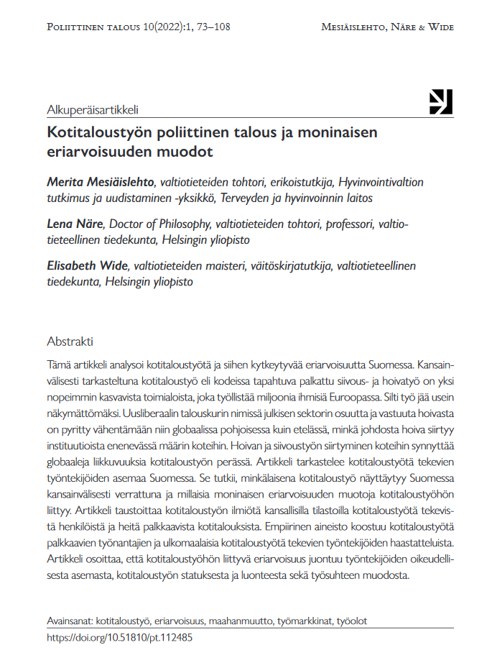
Esimerkkejä laadullisista haastattelututkimuksista
Politiikka 62:1, s. 33–55, 2020
Notes:
Kosketus siihen, mitä kaikkia aiheita laadullisilla menetelmillä voikaan analysoida – olen valinnut tähän vain vertaisarvioituja julkaisuja
Kamppailuja merkityksistä -artikkeli: käytetty asiakirja-aineistoa ja haastatteluaineistoa, joiden kautta yritetään selittää, miksi perhevapaauudistus kaatui, yritetään siis selittää kokonaisvaltaisesti, miksi perhevapaauudistus kaatui, mitkä tekijät siihen vaikuttivat – vain haastattelemalla, laadullista menetelmää käyttämällä on voitu saada selville, mitä kaatumisen taustalla olleet ristiriidat olivat ja mistä ne johtuivat valmisteluvaiheessa. Haastatellut henkilöt olivat mukana perhevapaauudistusta työstäneissä työryhmissä.
Kotitaloustyön poliittinen talous –artikkeli: haastateltu kotitaloustyöntekijöitä palkkaavia työnantajia ja ulkomaalaisiaa kotitaloustyötä tekeviä työntekijöitä, jotta ymmärrettäisiin kotitaloustyötä tekevien työntekijöiden eriarvoista asemaa Suomessa – haastatteluilla saatu selville, että erityisesti näiden työntekijöiden oikeudellinen asema, kotitaloustyön status ja luonne ja kyseisten työsuhteiden muoto tekevät artikkelissa tutkitusta kotitaloustyöstä eriarvoista – ei siis sanota vain, että kotitaloustyötä tekevät työntekijät ovat eriarvoisessa asemassa, minkä voisi todeta esim. Katsomalla numerodataa heidän keskimääräisistä palkoistaan verrattuna joidenkin muiden työntekijäryhmien palkkoihin - myöskään palkkadataa tutkimalla ei olisi todennäköisesti voinut saada selville, että juuri oikeudellinen asema, kotitaloustyön status ja luonne ja kyseisten työsuhteiden muoto tekevät ulkomaalaisten kotitaloustyöntekijöiden asemasta eriarvoisen Suomessa.
Eli laadullisilla menetelmillä, tässä tapauksessa haastatteluilla, voidaan saada selville asioita ja tekijöitä, joita pelkästään virallisia asiakirjoja tai rekisteridataa tutkimalla ei voisi saada – laadullisia menetelmiä tarvitaan, jotta voidaan mennä riittävän syvälle aiheeseen ja jotta voidaan vastata kysymykseen riittävällä ymmärryksellä ja yksityiskohtaisuudella. Usein tosin se, millaista aineistoa on saatavilla (esim. Jos ei ole mahdollisuutta haastatella jossain prosessissa mukana olleita toimijoita vaan on vain esimerkiksi uutistekstejä tai palkkarekisteridataa saatavilla aiheeseen liittyen) määrittää sitä, mitä menetelmää voidaan käyttää ja millaista tietoa voidaan aiheesta tuottaa – voi olla ikään kuin pakotettu valinta tehdä määrällistä tai laadullista tutkimusta jostain aiheesta, jos on pääsy vain tietynlaiseen aineistoon

Slide 14
Mitä ovat määrälliset tutkimusmenetelmät?
Keskitytään keräämään määrällistä (quantified) tutkimusdataa tai –aineistoa – ihmisten ja organisaatioiden tutkimuksen kontekstissa tämä tarkoittaa sitä, että tutkimusaihetta pyritään mittaamaan ja ymmärtämään numeroilla
Tutkimuskysymystä pyritään selittämään numeroista vedetyillä johtopäätöksillä
Thin description – ohut, pinnallinen kuvailu (yhtä syvä ymmärrys kuin laadullisten menetelmien kautta saavutettu ei välttämättä mahdollista)
Määrälliset menetelmät tosin sallivat laajempien aineistojen uskottavan analyysin ja täten laajan, mutta ohuen ymmärryksen tutkittavasta aiheesta
Survey-kyselyiden lisäksi dataa voidaan kerätä esimerkiksi rekisteriaineistoista tai kokeellisia menetelmiä käyttäen
T-testin ja khiin neliö lisäksi yleisiä analyysejä ovat esim. regressioanalyysit. Yleisesti sanoen määrällisen aineiston analyysiin liittyvät aina tilastolliset tekniikat
Clark ja muut, 2021, Bryman's Social Research Methods, Oxford University Press
Notes:
Laajempien aineistojen käytännöllinen analyysi – kyselyyn on voinut vastata tuhansia ihmisiä ja tätä aineistoa voidaan analysoida yksittäisillä eri tilastollisilla testeillä - ajattele, jos olisi tehty tuhansia eri laadullisia haastatteluita, niiden kaikkien analysointi uskottavasti voi olla vaikeaa

Slide 15
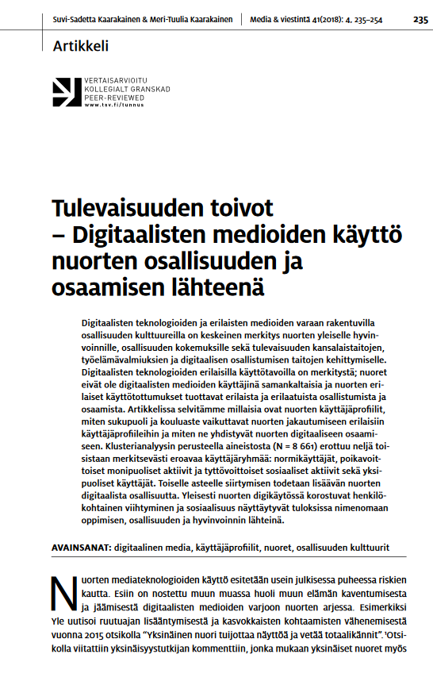
Esimerkkejä määrällisistä tutkimuksista
Notes:
Prekaarin palkkatyön yleisyys: käytetty tilastokeskuksen keräämää, ylläpitämää ja tallentamaa työoloaika-aineistoa ja tehty regressioanalyysi, jolla on analysoitu, mitkä taustatekijät ovat yhteydessä prekaariin työmarkkinaasemaan
-Prekaari työ: "Prekariaatti yhdistetään luokkaan, joka kokee palkkatyöyhteiskunnan puitteissa jatkuvaa epävarmuutta oikeuksistaan, toimeentulostaan ja tulevaisuudestaan"
Digitaalisten medioiden käyttö ja nuorten osallisuus –artikkelissa aineisto koottu kyselyvastauksista ja testipisteistä. Nämä kyselyihin vastanneet on ryhmitelty eri käyttäjäryhmiin klusterianalyysin perusteella ja on tehty khiin neliö testi. "Nuorten sukupuolen ja kouluasteen yhteyttä tunnistettuihin käyttäjäprofiileihin analysoitiin khiin neliö (χ2) -testin avulla.2 Tässä tapauksessa testin avulla selvitetään sitä, esiintyykö nuorten jakautumisessa eri profiileihin sukupuolen ja kouluasteen mukaista systemaattista valikoitumista tiettyihin profiileihin suhteessa odotusarvoihin."
Vaikka tutkimukset ovat määrällisiä eli keskittyvät asioiden numeroiden kautta selittämiseen, artikkelit ovat selittävät auki tulkintansa tekstin perusteella eli sijoittavat ne johonkin tulkinnan kehikkoon - myös määrällisen tutkimuksen tekeminen siis vaatii kielellistä kuvailua ja analyysiä - pelkkien numeroiden ja tilastollisten testien tulosten raportoiminen ei riitä, vaan tulokset asetetaan osaksi laajempaa kielellisesti kuvailtua kontekstia tulkitsemalla ja arvoimalla tuloksia

Slide 16
Tutkimuskysymyksen muodostaminen
Valitse ensin aihe. Aiheita voivat olla esimerkiksi sosiaalinen media, raha, ilmastonmuutos, ruoka, urheilu, musiikki, arvot ja aatteet - kunhan se on aihe, jolla on selkeä sosiaalinen ulottuvuus (kurssin aihepiiriä ajatellen)
Aihe voi olla laaja tai kapea. Tärkeintä on, että se on mielestäsi kiinnostava. Kiinnostus voi kummuta joko posiitiivisesta lähtökohdasta (tutkin tätä, koska se on siistiä) tai negatiivisesta lähtökohdasta (tutkin tätä, koska haluan ymmärtää, mitä mielestäni tähän epäilyttävään tai epäoikeudenmukaiseen asiaan liittyy).
Aihe rajataan seuraavaksi tarkempaan tutkimuskysymykseen. Sen tulee olla käytännöllisesti rajattu. Tämän kurssin puitteissa se tarkoittaa kysymystä, johon voit saada vastauksen tutkimalla esimerkiksi kiltaa tai Otaniemen opiskelijayhteisöä tai muuta tämän kurssin osallistujille yhteistä sosiaalista ryhmää

Slide 17
Kuinka muodostaa tutkimuskysymys?
Kolme vaihetta
Nimeä aiheesi: Tutkin aihetta______
2. Lisää epäsuora kysymys, joka indikoi sitä, mitä et vielä tiedä aiheesta: Tutkin aihetta_____, koska haluan selvittää, miten/millainen/kuinka/mitä.....
3. Lisää tutkimuskysymystä motivoiva osio, joka selittää, miksi aihe voi olla muidenkin mielestä kiinnostava: Tutkin aihetta_____, koska haluan selvittää______, jotta informaatioverkostojen opiskelijat tai ryhmämme saisi tietää______
Esimerkiksi: Tutkin aihetta millainen on informaatioverkostojen opiskelijoiden musiikkimaku. Haluan selvittää, millaisia/mitä yhdistäviä tekijöitä musiikkimakujemme välillä on, jotta opiskelijayhteisömme saa tietää, pitääkö yleinen käsitys siitä, että kaikki infolaiset kuuntelevat black metalia, paikkansa.
Tutkimusaihe on siis: informaatioverkostojen opiskelijoiden musiikkimaku – tutkimuskysymys on siis: millainen on informaatioverkostojen opiskelijoiden musiikkimaku ja millaisia/mitä yhteneväisyyksiä (tai eroja) musiikkimakujemme välillä on?
Perustelujen nimeäminen (kohdat 2 ja 3) auttaa luomaan tarkentavia alakysymyksiä teemahaastatteluissa ja survey-kyselyissä (tärkeää)
Notes:
On monia eri tapoja muodostaa tutkimuskysymyksiä - yleensä 'totisessa akateemisessa tutkimuksessa' aiempi kirjallisuus eli aiempi tutkimus ohjaa tutkimuskysymyksen muodostamista - tällä kurssille ei kuitenkaan tehdä kirjallisuuskatsauksia, joten omat mielekiinnon kohteet saavat ohjata aiheiden valintaa ja tutkimuskysymysten muodostamista
Vaiheiden kaksi ja kolme läpi käyminen täsmentävät kysymystä pidemmälle ja tekevät kysymyksestä kiinnostavan

Slide 18
Muotoile kysymys muotoon 'millainen' tai 'kuinka' tai 'miten', ('mitä'), sillä niissä riittää syvällisempää tutkittavaa kuin kysymyksissä, jotka kysyvät 'kuka', 'mikä', 'milloin', 'missä'
Koska kurssilla käytetään sekä laadullisia että määrällisiä menetelmiä, vain määrällisen osio kattava 'kuinka paljon' tai 'miten paljon' kysymys (määrällinen kysymys) ei ole riittävän laaja. Määrää mittaavia alakysymyksiä voi lisätä määrällisen osion survey-lomakkeeseen.
Kysymyssanan 'miksi' käyttäminen vaatisi kausaalisuuden eri näkemyksiin paneutumista – ei tämän kurssin aihepiirissä, joten ei käytetä kysymystä 'miksi'
Lisäkriteerit: varmista, että kysymykseen ei ole itsestäänselvää vastausta (Käyttävätkö infolaiset tietokonetta?); varmista, että kysymykset eivät ole spekulatiivisia (Olisiko siitä hyötyä, että Otaniemen kampuksella soitettaisiin klassista musiikkia kirjastossa?); varmista, että kysymykset ovat relevantteja tämän kurssin aiheiden suhteen (Millaisia sisustusmateriaaleja metron käyttäjät suosivat?)
Booth ja muut, The Craft of Research, University of Chicago Press, 2016, s. 44-47 auttaa tehtävänannossa

Slide 19
Palautus 1: Tutkimuskysymyksen muodostaminen
Muodosta itseäsi kiinnostava tutkimuskysymys, jota haluaisit tutkia läpi tämän kurssin. Käytä tehtävässä aiemman dian kaikkia kolmea eri vaihetta. Anna lyhyet perustelut jokaiselle vaiheelle (miksi valitsit jonkin tietyn aiheen, miksi lisäsit jonkin tietyn epäsuoran kysymyksen, miksi lisäsit jonkin tietyn kysymystä motivoivan osion). Erottele tutkimusaihe ja tutkimuskysymys. Perustele myös, miksi kysymystä voi mielestäsi tutkia tämän kurssin osallistujille yhteisessä sosiaalisessa ryhmässä tai ympäristössä. Varmista, että aiemmassa diassa mainitut kolme lisäkriteeriä täyttyvät.
Noin 200 sanaa (+-10%)
Palautus MyCoursesiin viimeistään 15.1 klo 12
Arvointi asteikolla 1-5
Apuna toimii: Booth ja muut, The Craft of Research, University of Chicago Press, 2016, s. 44-47
Notes:
Tiedättekö, mistä ja miten löytää aineistoja?

Slide 20
Muita käytännön asioita
Jää luennon jälkeen ja ilmoita nimesi, jos et ole päässyt rekisteröitymään kurssille Sisussa – kaikki informaatioverkostojen opiskelijat ovat tervetulleita kurssille (pakollinen kurssi), kerro myös kavereille
Kuinka moni ihminen harjoitusryhmässä H2 on myös kurssilla Tietokannat?

